Slide 1
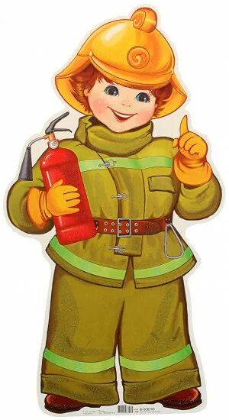
Дидактическая игра для детей 4-5 лет
« Что нужно пожарному»
Подготовила
Кудряшова Анна Геннадьевна
Воспитатель высшей квалифицированной категории
МДОАУ «Детский сад № 99 г.Орска»

Slide 2
Цель:
развитие зрительного внимания, речи, памяти, логического мышления.

Slide 3
Задачи:
формировать умение выделять и называть предметы, необходимые при пожаротушении, объясняя свой выбор;
закрепить знания об орудиях труда для борьбы с пожаром;
помочь обобщить знания у детей о предметах, необходимых пожарным.

Slide 4
Ход игры:
Ребёнку предлагаются набор предметных картинок с изображением одежды, относящейся к профессии пожарного, и предметы, которые нужны в работе пожарному. Ребёнок должен взять определённую картинку, которую называет ему педагог, объяснить для чего нужен этот предмет пожарному и приклеить картинку на панно.

Slide 5
Оборудование для дидактической игры «Что нужно пожарному» включает:
Панно-щит. На нём можно разместить карточки с иллюстрациями предметов, которые пригодятся пожарному в работе (багор, топор, лом, огнетушитель, гидрант, ведро, ящик с песком, лопата, шланг, громкоговоритель).
Набор предметных картинок с изображением одежды, относящейся к профессии пожарного, и предметов, которые нужны в работе пожарному (шлем, сапоги, перчатки, куртка, брюки, маска-противогаз, пожарная машина).

Slide 6
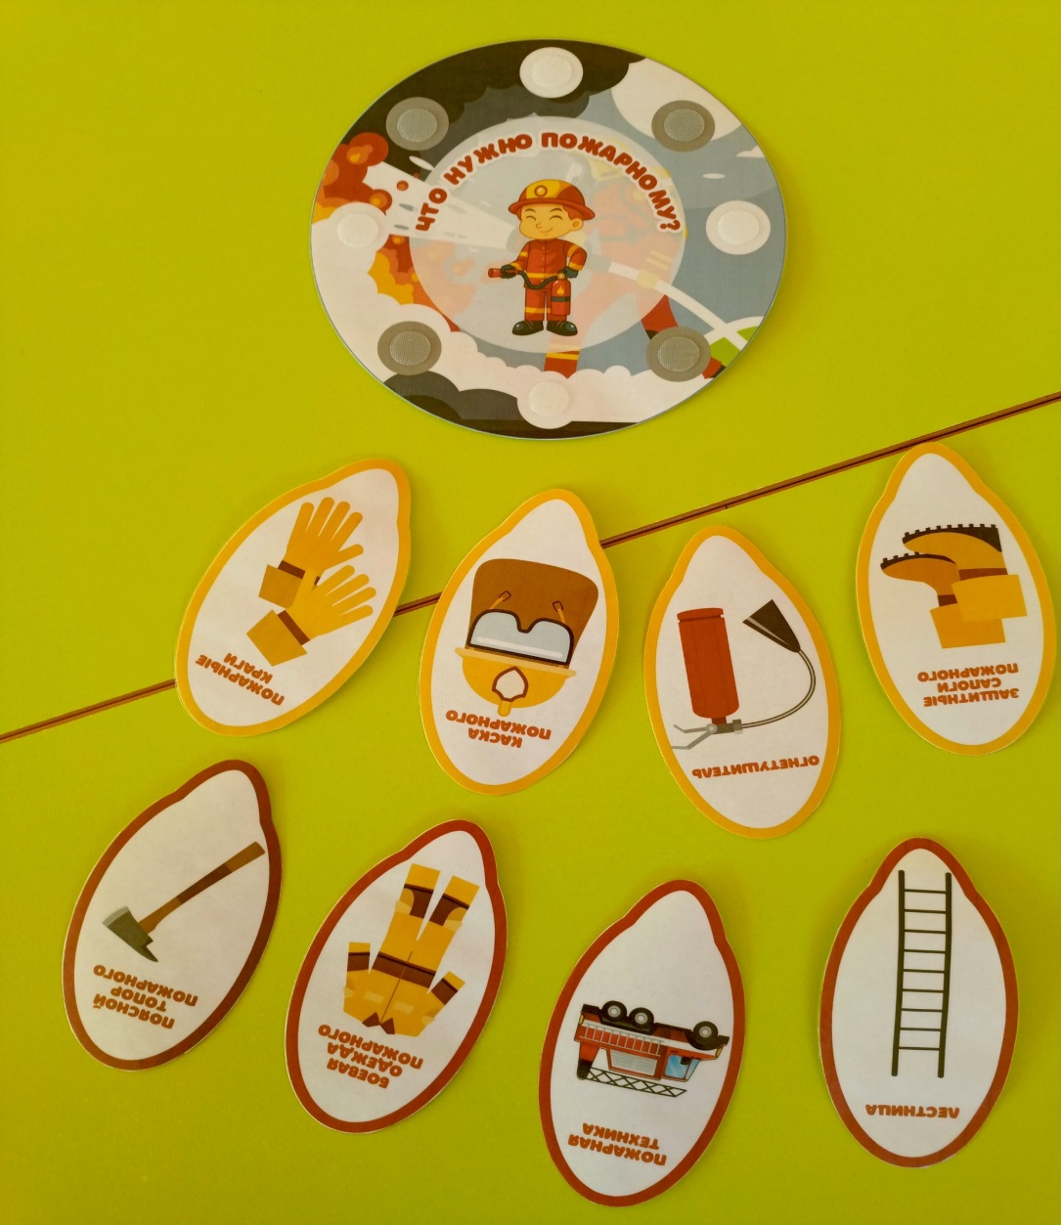
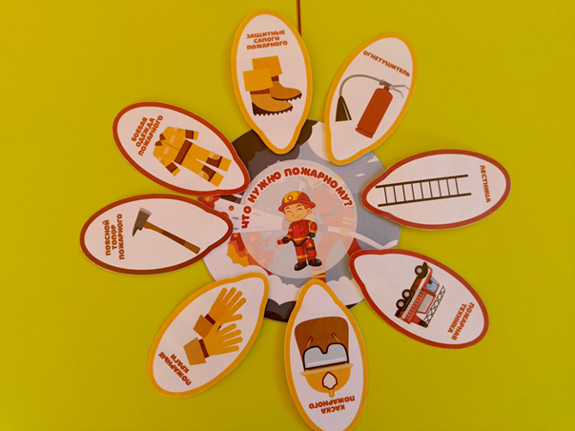

Slide 7
Спасибо за внимание!

